Slide 1
ПОРТФОЛИО ПЕДАГОГА - ПСИХОЛОГА

Slide 2
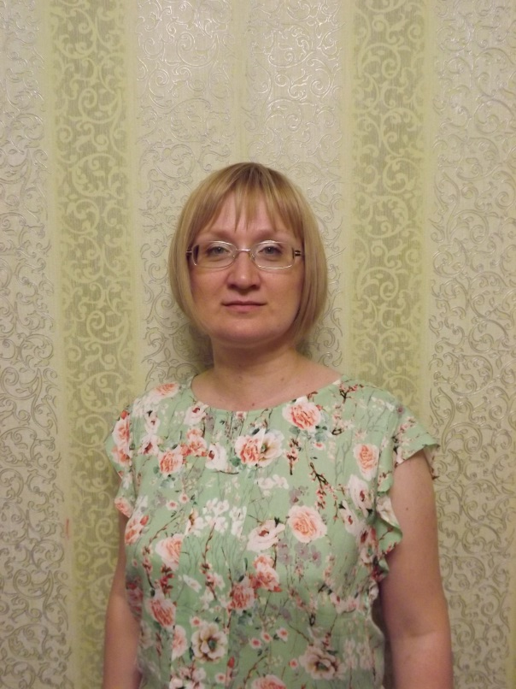
Шафиева
Роза
Асгадовна
Дата рождения:
23.02.1981 г.

Slide 3
ОБРАЗОВАНИЕ

Slide 4
Образование высшее - НГПИ
Направление/специальность Преподаватель дошкольной педагогики и психологии
Специализация Дошкольная педагогика и психология
Образование высшее- ИНПО
Направление/специальность- Педагог-психолог
Специализация Педагогика и психология
Стаж работы – 12 лет.

Slide 5
САМООБРАЗОВАНИЕ

Slide 6
ТЕМА: «Использование элементов песочной терапии в развитии детей дошкольного возраста»

Slide 7
КОДЕКС ПСИХОЛОГА

Slide 8
Горжусь профессией своей
За то, что душу человека согреваю,
За то, что я могу понять детей,
И детство вместе с ними проживаю.
Пусть отступают все сомненья прочь,
Уходят пусть тревога и забота,
Кусочек сердца людям отдавать,
Такая у психолога работа!

Slide 9
МОЕ
КРЕДО

Slide 10
Во всём
видеть хорошее!

Slide 11
Педагог-психолог
в
детском саду

Slide 12
Цель работы педагога-психолога:
Сделать жизнь ребенка в условиях ДОУ удобной, комфортной, прежде всего с точки зрения детской психики, общих и индивидуальных особенностей ее развития.
Основная функция психолога в детском саду:
Сопровождение психического развития детей, отслеживание детей с проблемами в развитии и своевременная ранняя помощь детям и родителям.

Slide 13
МОИ ДОСТИЖЕНИЯ

Slide 14
Свидетельство о прохождении подготовки по авторской программе «Тренинг тренеров» в объёме 72 часов, 2007г.
Удостоверение о прохождении курса повышения квалификации по программе «Теория и практика травматерапии» в объёме 72 часов, 2014 г
Свидетельство о прохождении курса повышения квалификации по программе « Работа с чувствами и переживаниями в индивидуальном консультировании и группе . Краткосрочные методы » в объёме 72 часов, 2014 г.
Сертификат о участии в семинаре « Основы работы с психологической песочницей « в объёме 24 часа, 2013 г. И другие…

Slide 15
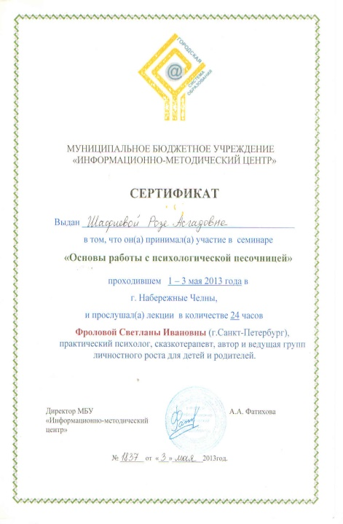
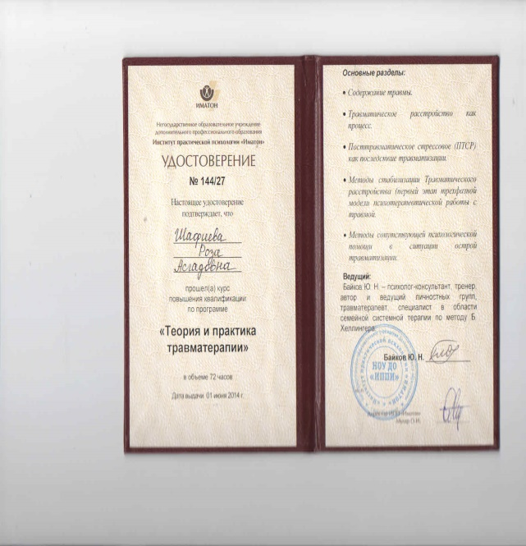
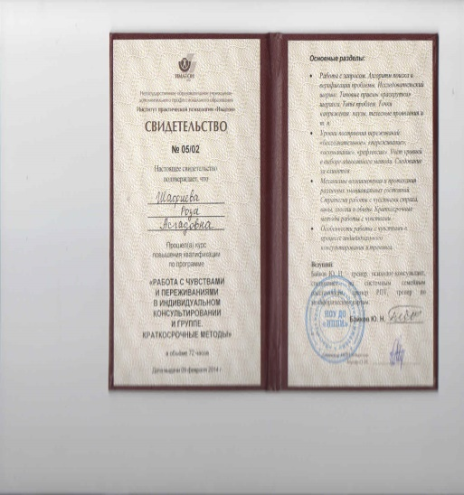
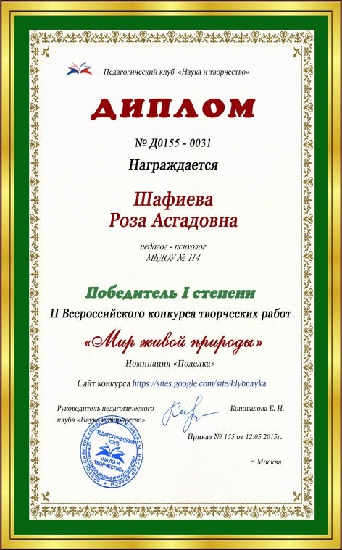

Slide 16
МОИ
УВЛЕЧЕНИЯ
(ХОББИ)

Slide 17
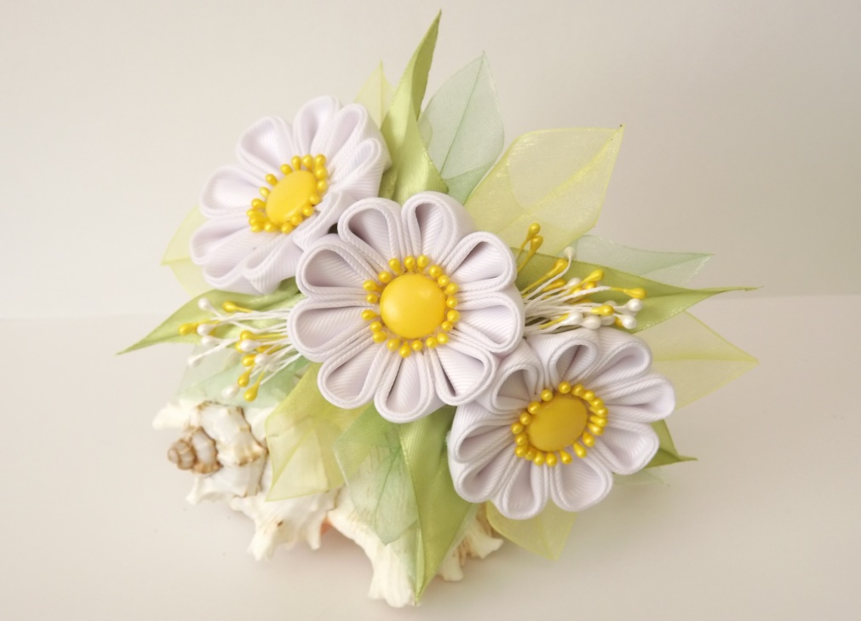
Мое хобби – это рукоделие в техники Цумами Канзаши. Это цветы из атласных лент.

Slide 18
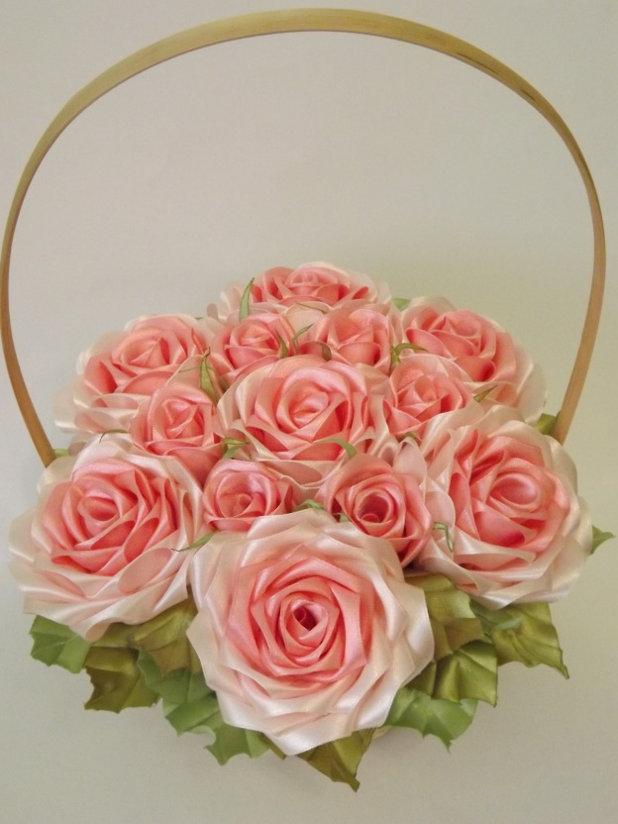
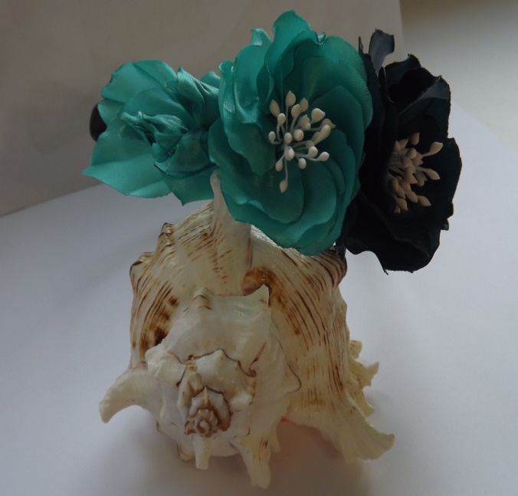
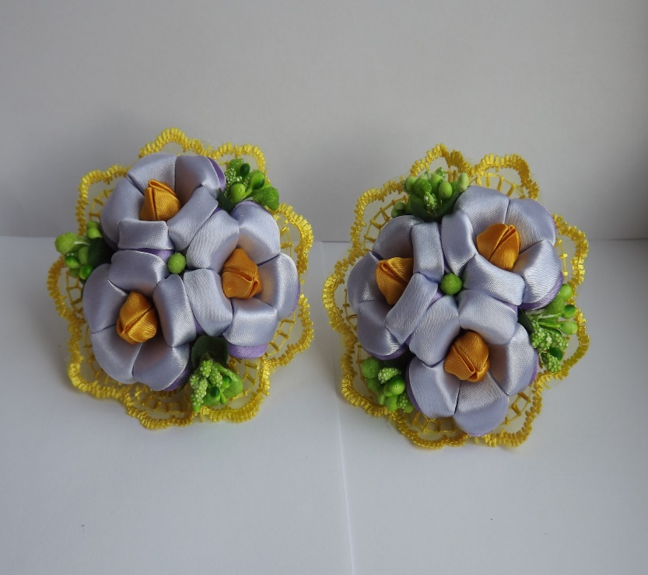

Slide 19
Психолог? Нет, он не волшебник, не чудотворец, не атлет, Не жизненных задач решебник, и он не супер-человек. Он так же дышит, так же любит, и так же чувствует, как все. Он не вершит великих судеб, он все не знает о тебе. Твои измерить может память, мышленье, темперамент, речь. Он может лишь чуть-чуть исправить, но он не в силах уберечь. Души твоей путеводитель, он лишь подсказка – не ответ, Дорожный знак, ограничитель твоих ошибок, друг побед. Гармонии в душе желая, за вас не сотворит ее, Советом в жизни помогая, за вас ее не проживет. Психолог? Нет он не волшебник, не шарлатан, не чародей, Он не святой, не тяжкий грешник,
он – человек среди людей.

